Slide 1
빅데이터 프로젝트
서울교통공사 지하철 혼잡도 분석
201944047.정경훈

Slide 2
목차
1
주제 설명
2
프로젝트 과정
3
결론

Slide 3
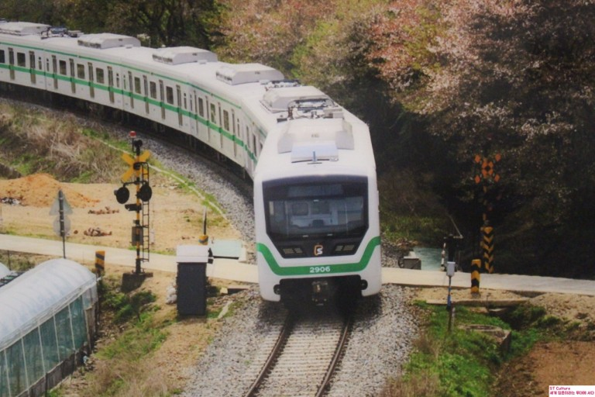
1
주제 설명
프로젝트 목표 : 서울교통공사 지하철 혼잡도를 파악하여 나타내는 것
분석 할 내용 : 승하차 별 이용객 수 분석, 호선, 역 별 이용객 수 분석
데이터 수집 방법 : 공공데이터 포털
프로젝트 범위 : 데이터 정제 및 가공 – 데이터 분석 – 데이터 시각화

Slide 4
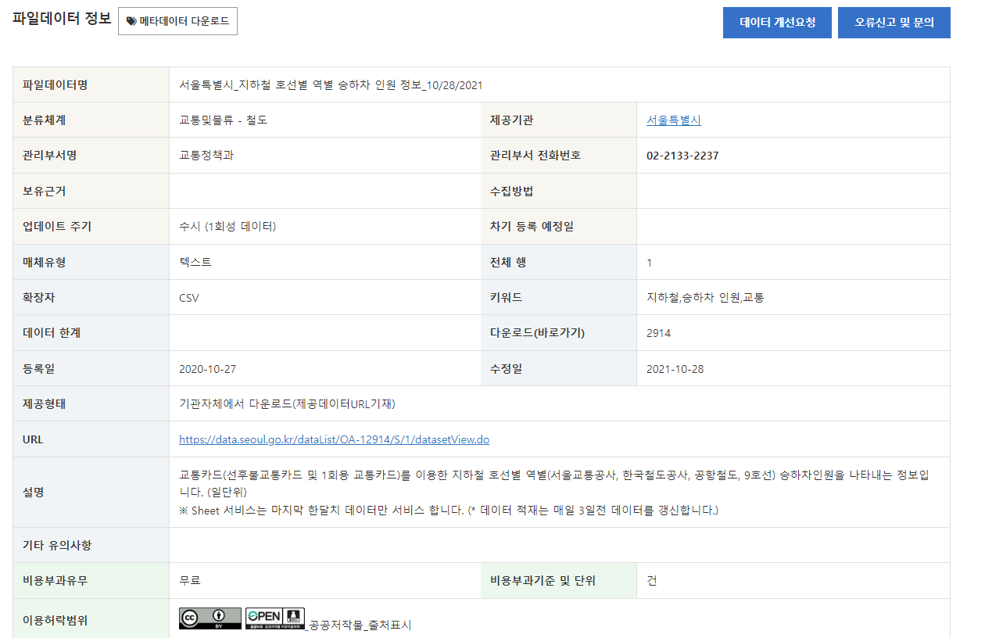
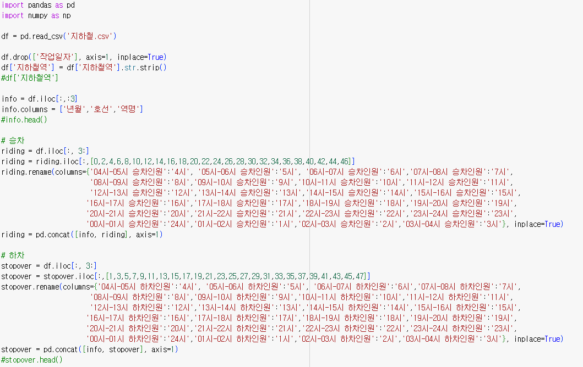
2
프로젝트 과정
데이터 수집 및 다운로드
데이터 로드, 정제 및 가공 (1)
지하철역 공백 제거
승 하차 구분
승 하차 칼럼 명 재정의 후 info와 합침

Slide 5
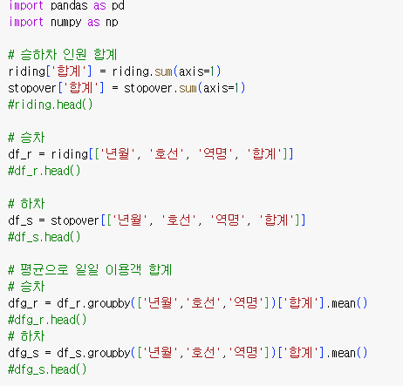
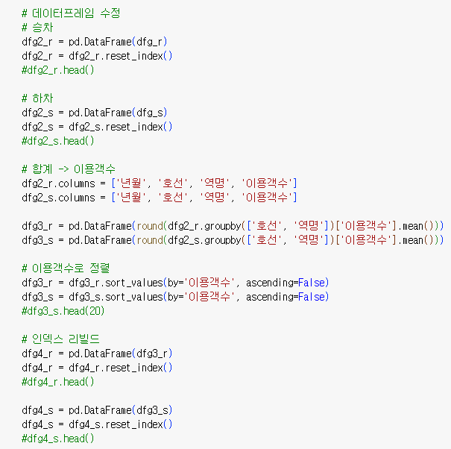
2
프로젝트 과정
데이터 정제 및 가공 (2)
데이터 정제 및 가공 (2)
승 하차 데이터에 합계 칼럼 추가
필요한 정보로만 데이터 프레임 구성
월 평균으로 일일 이용객 합계 만들기
데이터프레임 보기 좋게 하기 위해 index 재정렬
합계 칼럼을 이용객수로 바꿈 (보기 좋게 하기 위해)
승 하차 평균값으로 하루 평균 이용객의 수를 알아봄
데이터프레임 이용객수로 정렬
보기 좋게 하기 위해서 index 재정렬

Slide 6
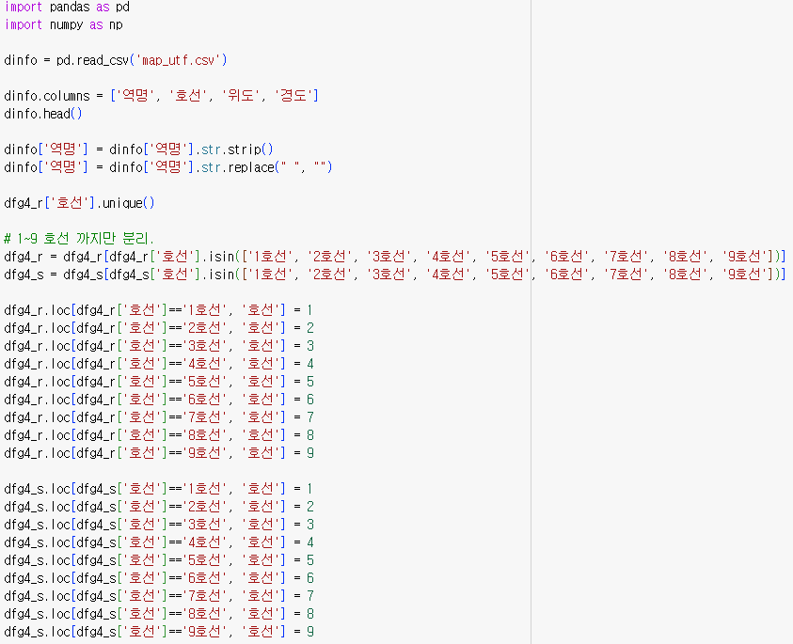
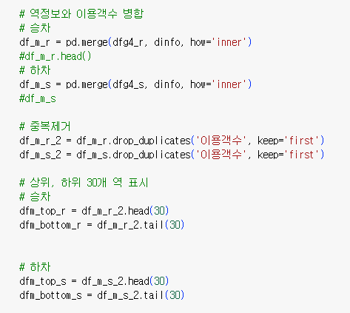
2
프로젝트 과정
데이터 정제 및 가공 (3)
데이터 정제 및 가공 (3)
위도, 경도 데이터 로드
알아보기 쉽게 칼럼명 변
역명의 공백 제거
1~9호선까지만 분석하기 위해 승 하차별로 분리
위도, 경도 데이터를 합침
상위, 하위 30개 데이터 추출

Slide 7
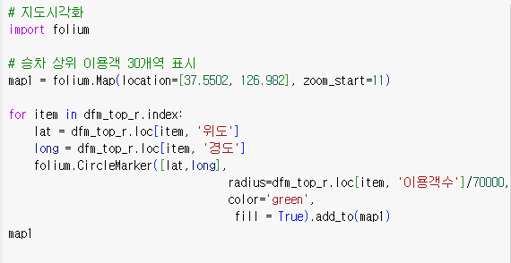
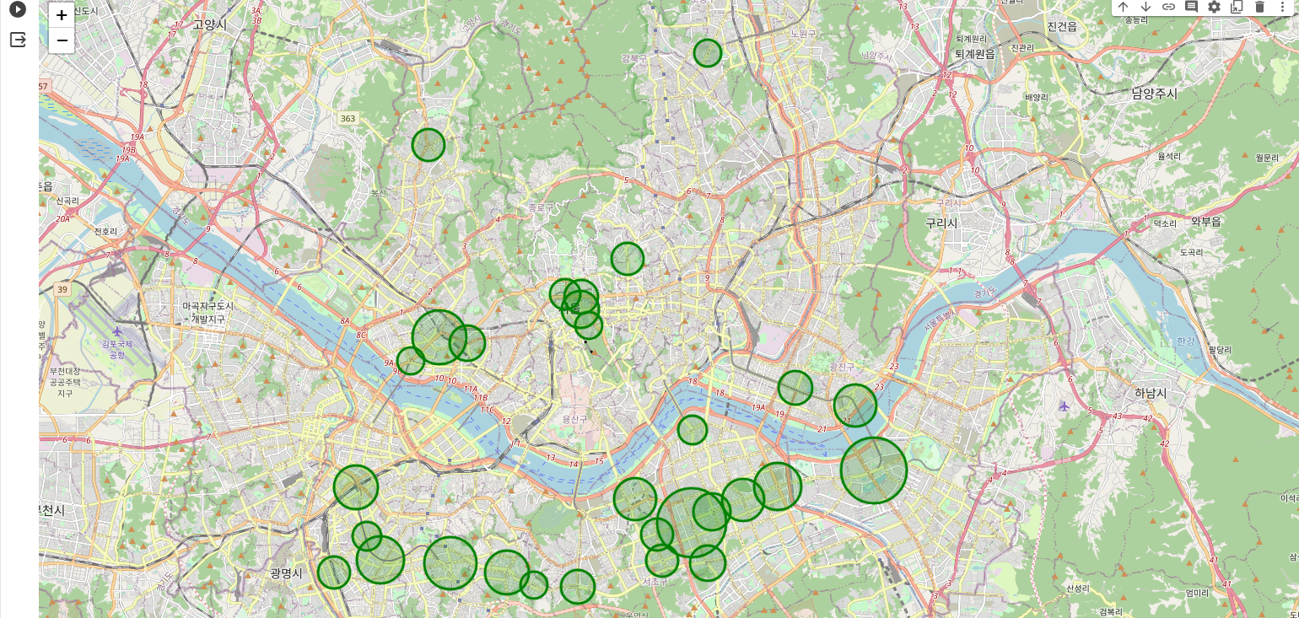
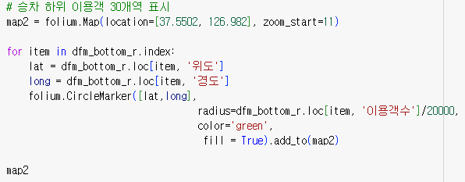
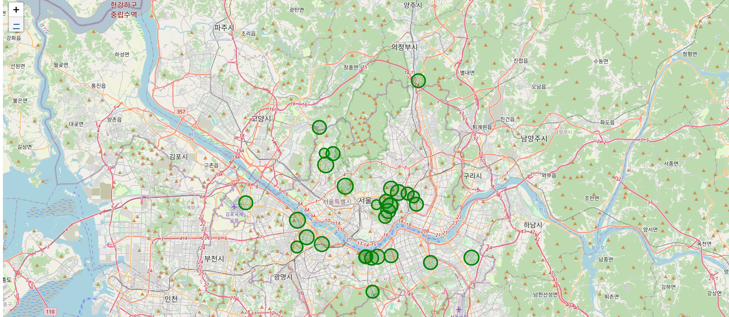
2
프로젝트 과정
시각화 (1)
Folium을 사용하여 새로운 지도 객체(map1)를 생성
시각화 (1)
Folium을 사용하여 새로운 지도 객체(map2)를 생성

Slide 8
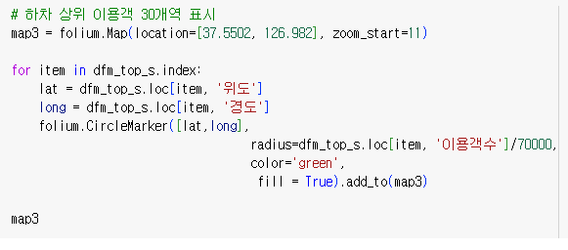
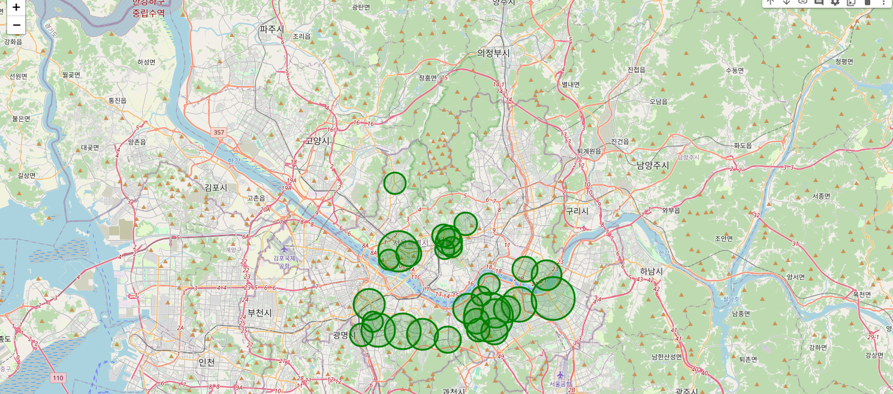
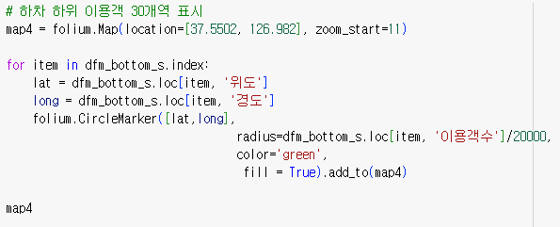
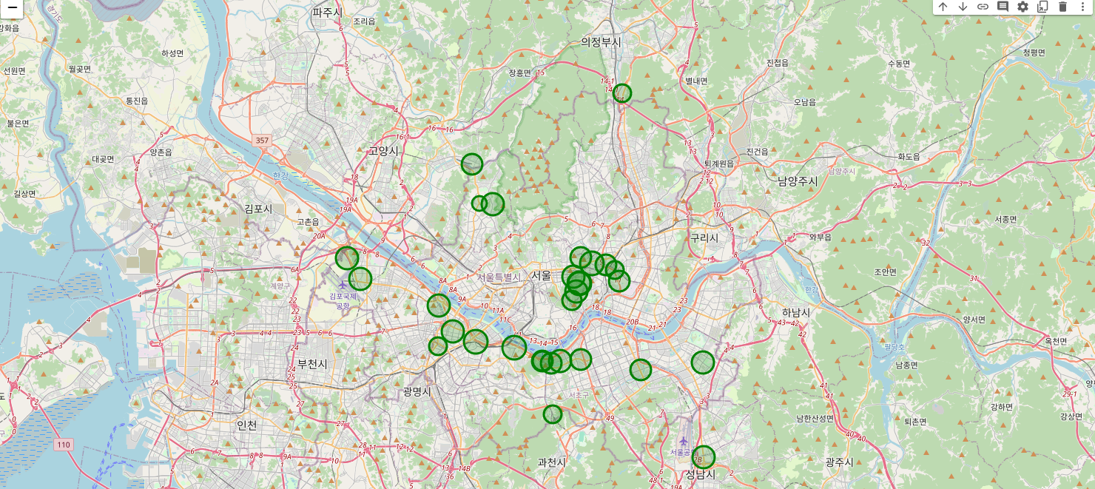
2
프로젝트 과정
시각화 (2)
Folium을 사용하여 새로운 지도 객체(map3)를 생성
시각화 (2)
Folium을 사용하여 새로운 지도 객체(map4)를 생성

Slide 9
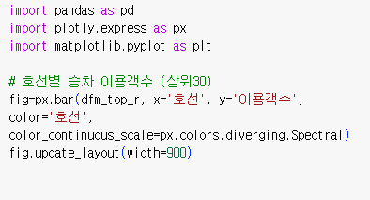
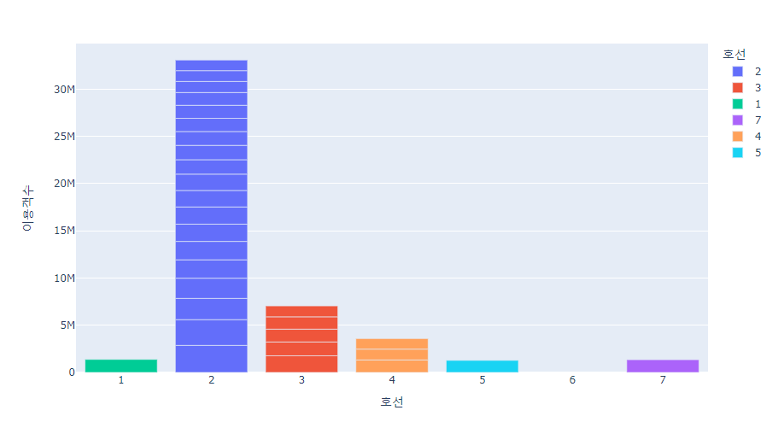
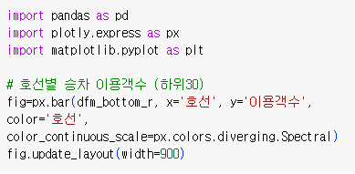
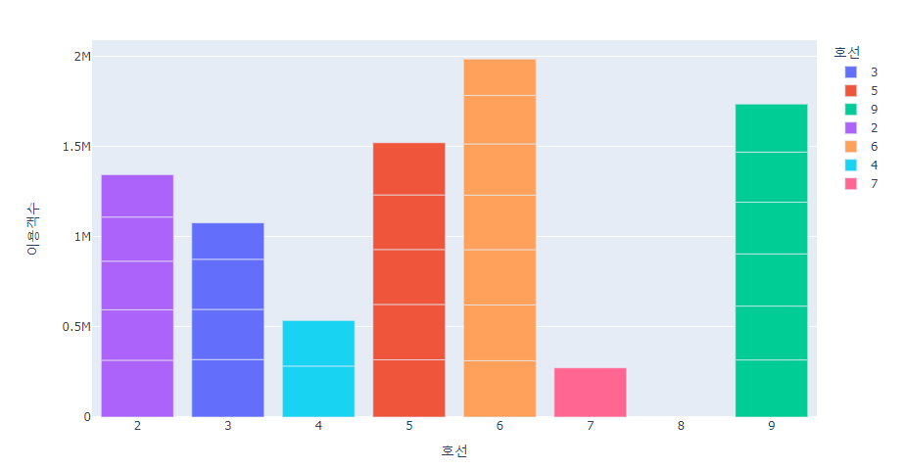
2
프로젝트 과정
시각화 (3)
호선 별 승차 이용객 수를 막대그래프로 생성 (상위30)
시각화 (3)
호선 별 승차 이용객 수를 막대그래프로 생성 (하위30)

Slide 10
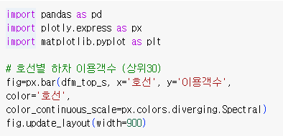
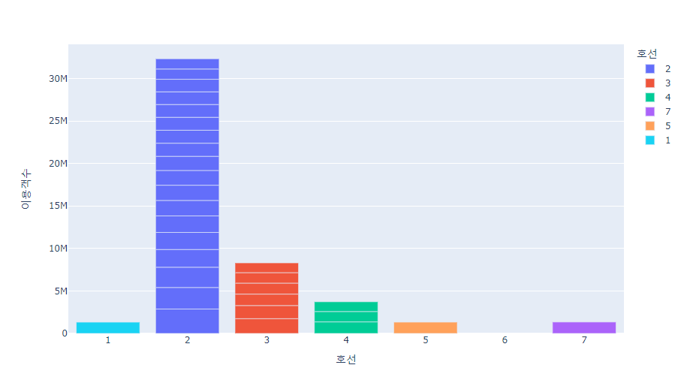
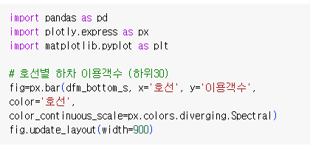
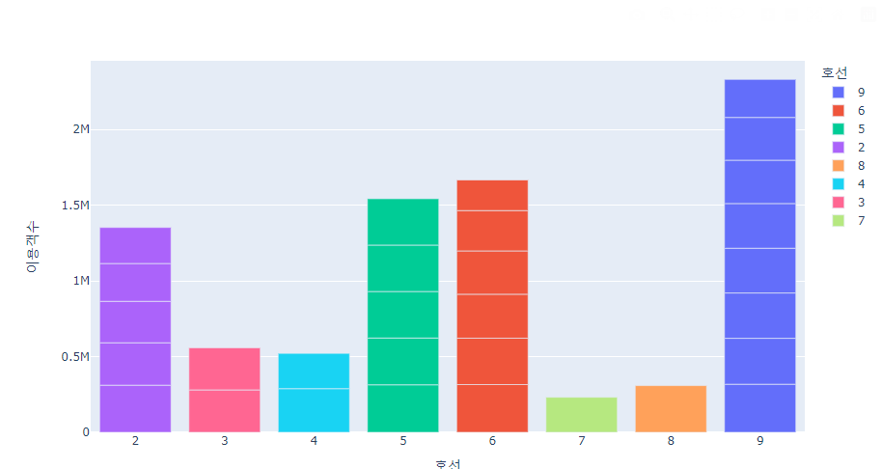
2
프로젝트 과정
시각화 (4)
호선 별 하차 이용객 수를 막대그래프로 생성 (상위30)
시각화 (4)
호선 별 하차 이용객 수를 막대그래프로 생성 (하위30)

Slide 11
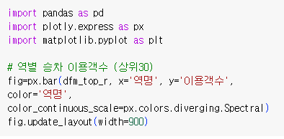
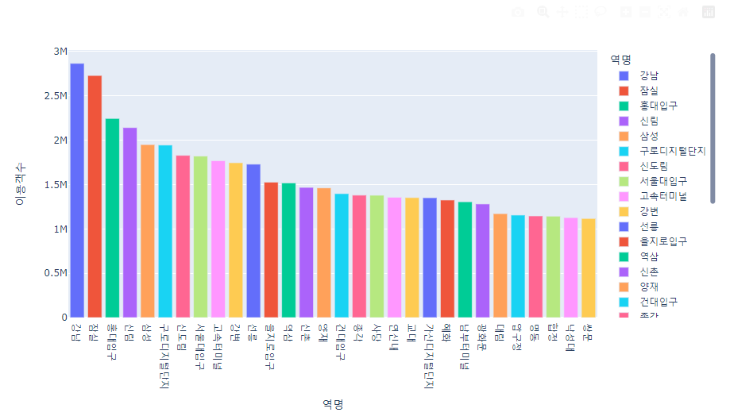
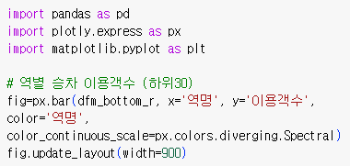
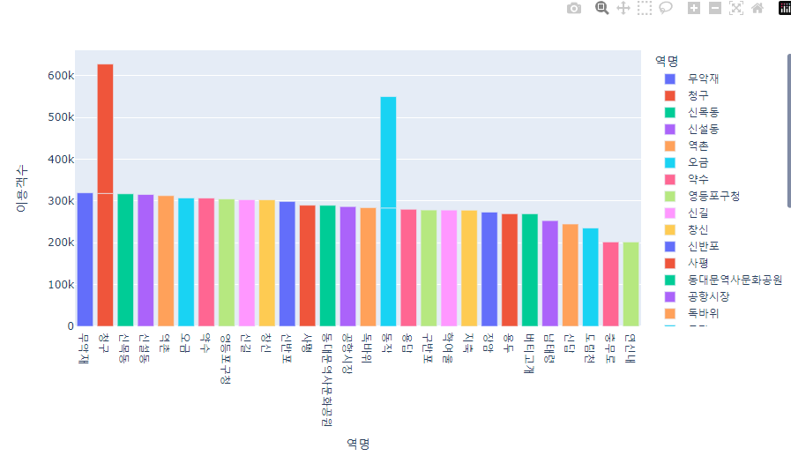
2
프로젝트 과정
시각화 (5)
역 별 승차 이용객 수를 막대그래프로 생성 (상위30)
시각화 (5)
역 별 승차 이용객 수를 막대그래프로 생성 (하위30)

Slide 12
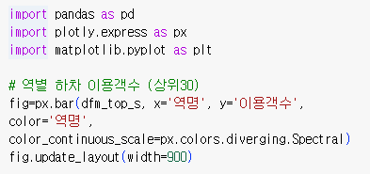
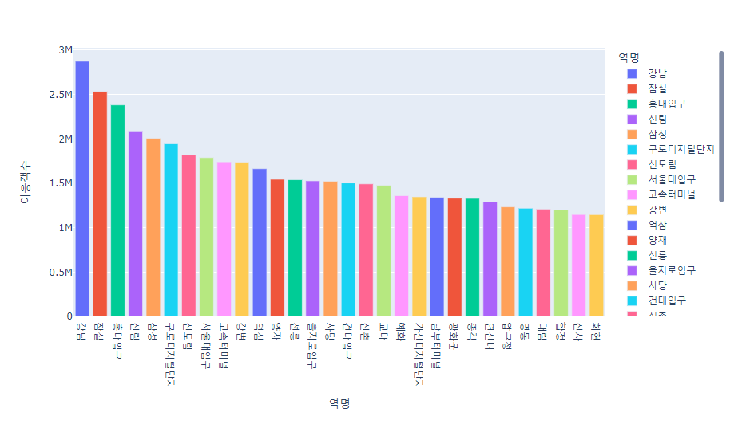
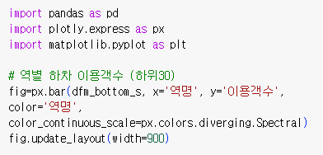
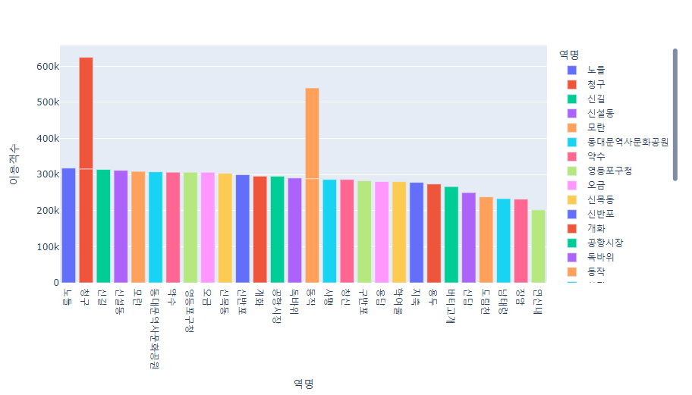
2
프로젝트 과정
시각화 (6)
역 별 하차 이용객 수를 막대그래프로 생성 (상위30)
시각화 (6)
역 별 하차 이용객 수를 막대그래프로 생성 (하위30)

Slide 13
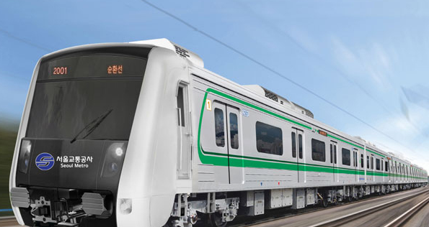
3
결론
주요 결과: 분석 결과, 2호선이 가장 높은 평균 혼잡도를 보였다. 특히 강남역, 잠실역, 홍대입구에서 승 하차 둘 다 높은 혼잡도를 보였다.
정책 제안: 지하철 이용객 분산을 위해 추가적인 차량 배차 및 환승 시스템의 강화가 필요하다. 또한, 지역별 도시 계획을 고려한 새로운 교통 인프라의 도입이 혼잡을 완화할 수 있는 방안으로 제시된다.

Slide 14
Thank you

